Slide 1

UBND QUẬN DƯƠNG KINH
TRƯỜNG TIỂU HỌC ĐA PHÚC
Môn: Đạo đức
Bài 15: Gọn gàng, ngăn nắp
Giáo viên thực hiện: Nguyễn Thị Thu Hương

Slide 2


Slide 3

Em cùng các bạn hát bài:
“Em ngoan hơn búp bê”
Sáng tác: Phùng Như Thạch

Slide 4

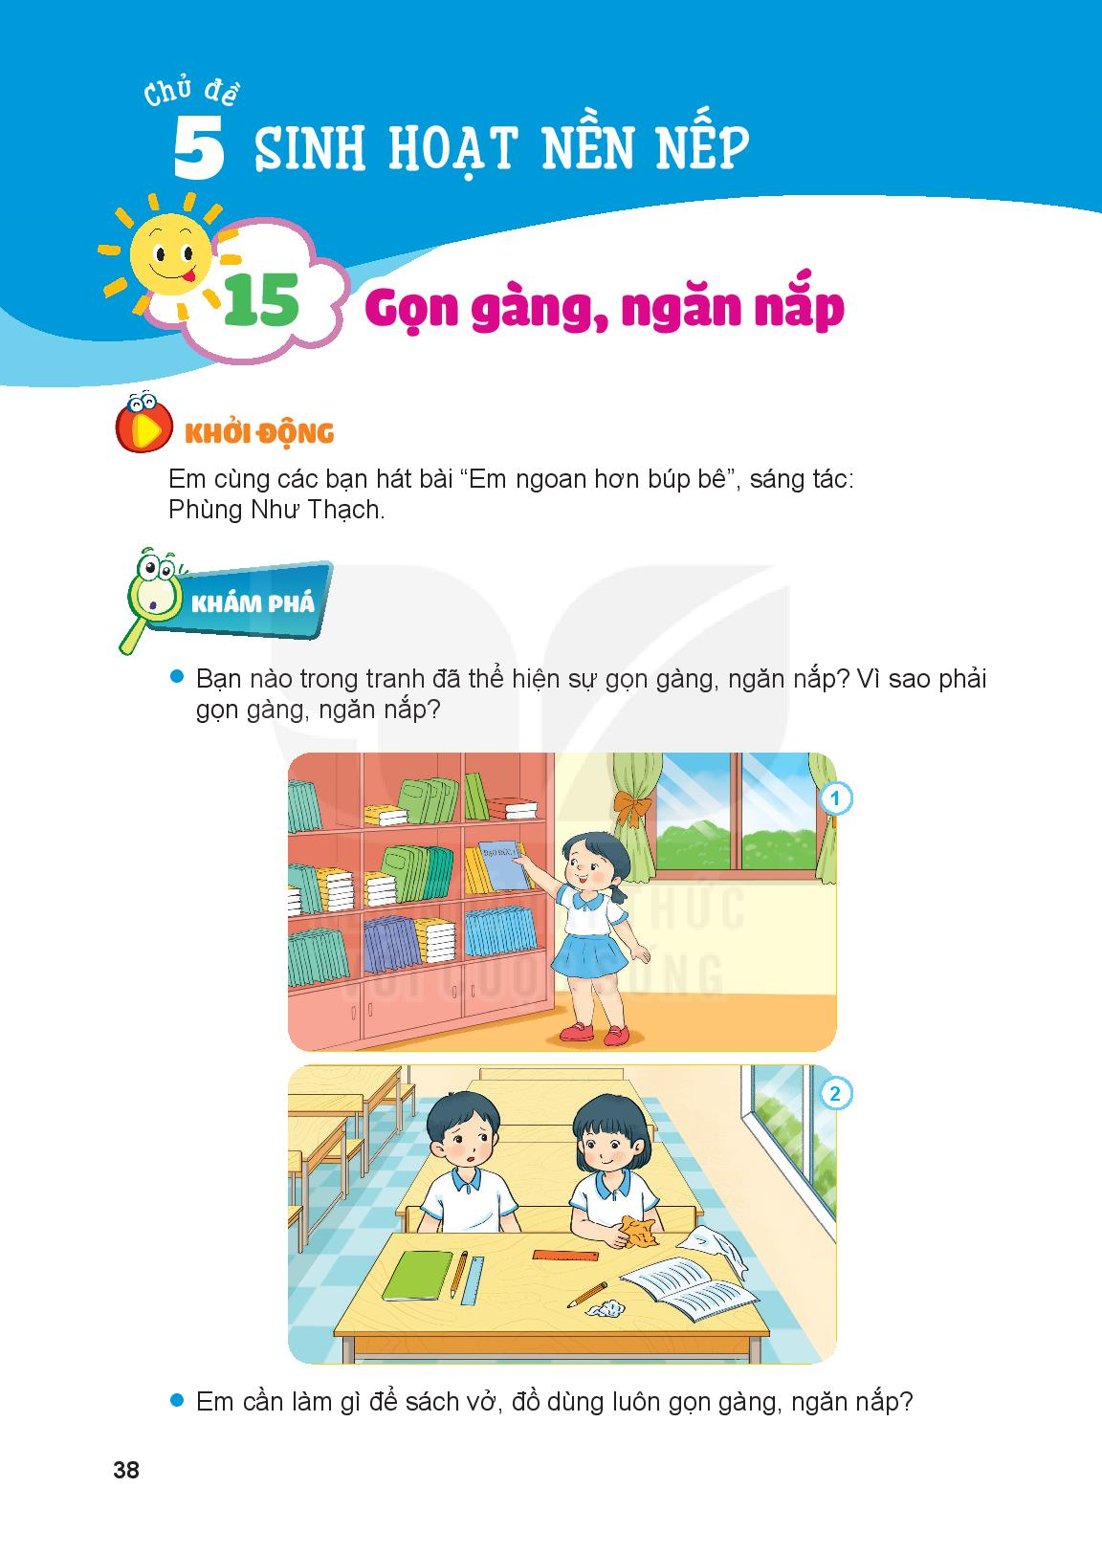
Bạn nào trong tranh đã thể hiện sự gọn gang, ngăn nắp? Vì sao phải gọn gàng, ngăn nắp?

Slide 5
Em cần làm gì để sách vở, đồ dùng luôn gọn gàng, ngăn nắp?
Học xong sắp xếp gọn gàng vào đúng vị trí

Slide 6

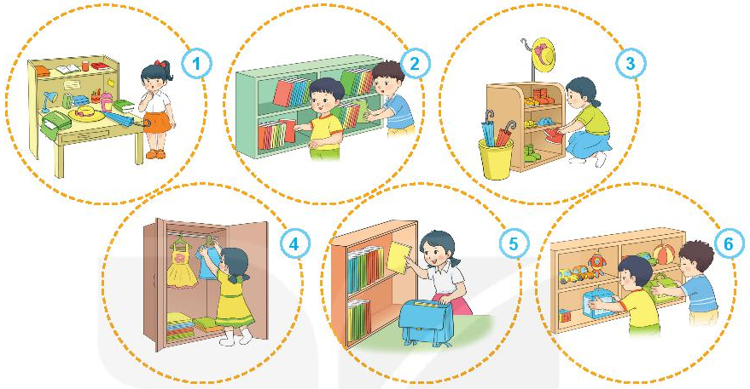
Em đồng tình hoặc không đồng tình với việc làm của bạn nào? Vì sao?

Slide 7
Hãy chia sẻ
với bạn cách
em sắp xếp đồ dung ca nhân của mình gọn gằng, ngăn nắp.

Slide 8
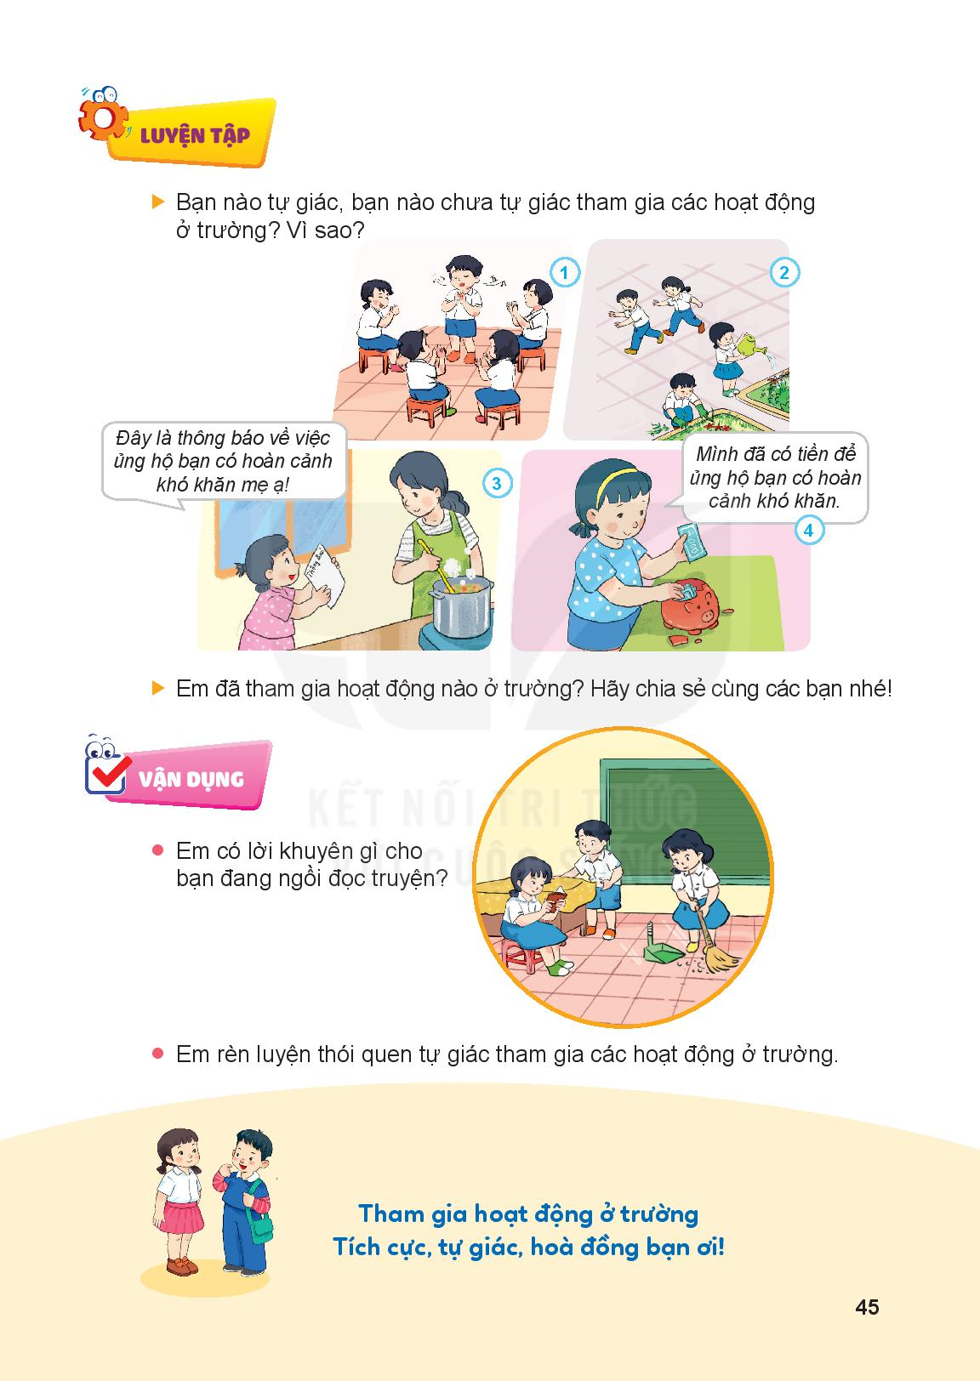
Bọn nhỏ nên đứng dậy đi chỗ khác để các bạn dọn dẹp

